Slide 1
五种排序算法的核心思想
选择排序 | 如果有N个元素需要排序，那么首先从N个元素中找到最小的那个元素与第0位置上的元素交换（说明一点，如果没有比原本在第0位置上的元素小的就不用交换了，后面的同样是），然后再从剩下的N-1个元素中找到最小的元素与第1位置上的元素交换，之后再从剩下的N-2个元素中找到最小的元素与第2位置上的元素交换，.......直到所有元素都排序好（也就是直到从剩下的2个元素中找到最小的元素与第N-2位置上的元素交换）
归并排序 | 在归并算法中，主要用到了分治和合并的两种思想。分治：将数组元素细化，分成n多个单个元素序列。合并：一步一步将分治的数组元素合并起来，合并的同时进行顺序排序。
快速排序 | 快速排序的主要思想是分治法，也就是把问题分解成若干个小问题求解，然后把小问题的解合成问题的解。快速排序的算法步骤如下; ①从数列中取出一个数作为基准数； ②把所有小于基准数的全部挪到左边，把所有大于基准数的全部挪到右边； ③对基准数左右两部分分别重复步骤①和②。
希尔排序 | 希尔排序的是插入排序的提升。它是通过将数据根据每一次的步长不断的将数据进行分组，并且进行处理，使得数值序列整体不会变得太过杂乱。使得在利用插入排序的过程中减少交换的次数，从而使整体得到优化。
基数排序 | 先将待排序序列按个位数排好，然后按顺序复制回原数组；再按十位排序好，再按顺序复制回原数组；依次类推，按百位、千位，排序的趟数就是最大数的位数，比如千位数就要排四趟，百位数就要排3趟。

Slide 2
程序的设计思路
1、根据五种排序算法的核心思想，用C语言定义相关的函数，从而实现排序的功能
2、使用rand()函数实现随机数组的生成。
由于C语言生成的随机数为无符号数，即都是正的，要想生成正负随机的，可以通过模除
限定返回，再减去对应范围的中间值即可。 重点：由于在C语言中rand()函数的取值范围在0-32767 ，因此随机生成的数组中元素个数
最多为 32768个，本次作业中设计的是 获取-15000-15000范围的随机数，通过代码
rand()%30001 使得到的结果限制在0-30000范围，再减去15000, 结果区间-15000-15000
3、通过函数Total_time = (double)(finish - start) / CLOCKS_PER_SEC; 获得函数的运行时间，
通过比较1万个、2万个、3万个元素的数组排序所需时间，反应算法的性能。
4、通过函数if(i%20==19) printf(“\n”);命令实现每行输出20个数值。

Slide 3
五种算法的性能比较
 | 选择排序 | 归并排序 | 快速排序 | 希尔排序 | 基数排序
1万个元素 | 0.108984 | 0.002274 | 0.001824 | 0.001777 | 0.001658
2万个元素 | 0.449139 | 0.003901 | 0.003113 | 0.003298 | 0.002173
3万个元素 | 0.995004 | 0.005773 | 0.004985 | 0.005736 | 0.003758
总结：从实验数据中可以看出，基数排序的时间复杂度最小；归并排序、快速排序、希尔排序
的时间复杂度相似；选择排序的时间复杂度最大。

Slide 4
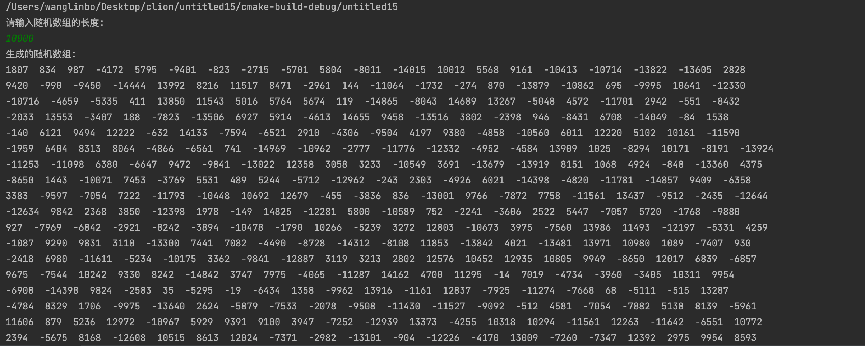
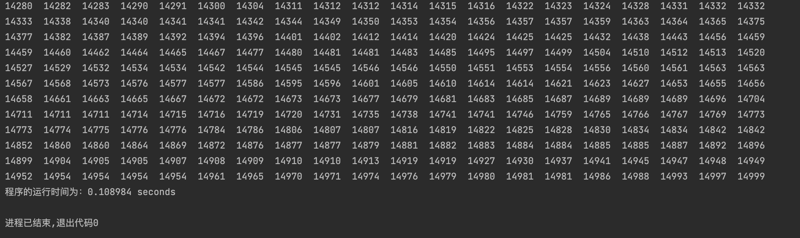
程序运行结果部分截图

Slide 5
作业过程中遇到的问题
1、大数随机数组的生成问题。此次仅仅解决了-15000到15000区间的数据排序问题。
对于再大的数据没有提出更好的解决方法。
2、在基数排序时，出现了只能排正数，一旦出现负数，程序就崩了的问题。
为了解决这个问题，将所有的数加上了数组里面最小数的绝对值，排完序再将
这个数给它减掉即可。

